Slide 1

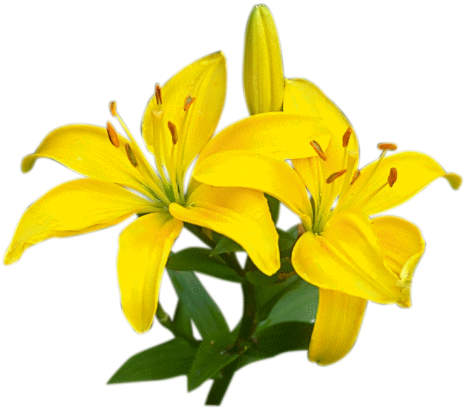

AI NHANH HƠN AI?

Slide 2
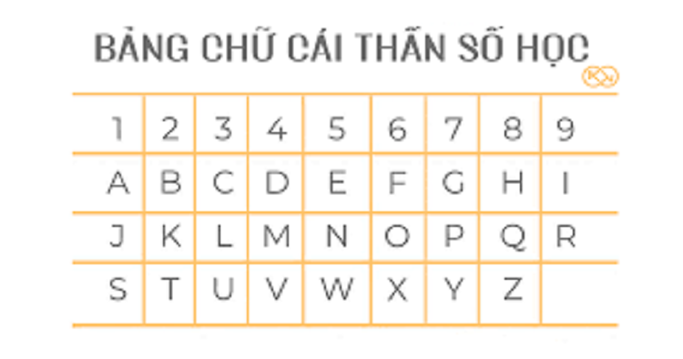
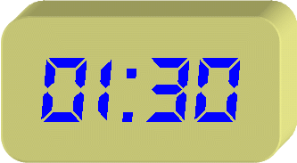
Mật mã của từ khóa là: 5143814
NAM CHÂM

Slide 3
Mật mã của từ khóa là: 8325813
HÚT NHAU

Slide 4
Mật mã của từ khóa là: 4135813
ĐẨY NHAU

Slide 5




Chủ đề 7: TÍNH CHẤT TỪ CỦA CHẤT
BÀI 14 – Tiết 71, 72
NAM CHÂM

Slide 6
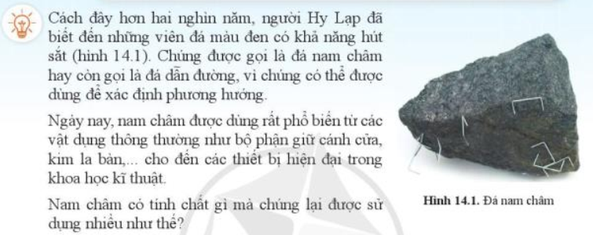

Slide 7
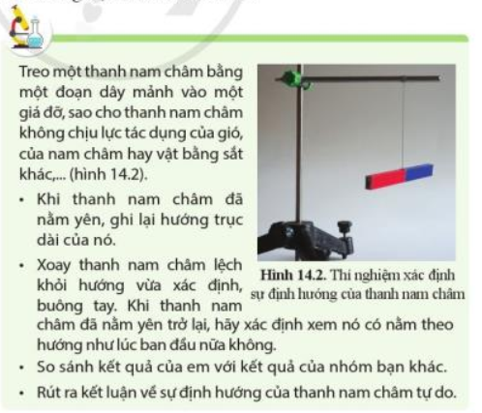
BÀI 14: NAM CHÂM.
I. SỰ ĐỊNH HƯỚNG CỦA NAM CHÂM
Khi để tự do, thanh nam châm không nằm theo hướng như lúc ban đầu nữa mà nằm theo một hướng xác định, đó là nằm dọc theo hướng địa lí nam bắc

Slide 8
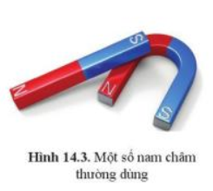
BÀI 14: NAM CHÂM.
I. SỰ ĐỊNH HƯỚNG CỦA NAM CHÂM
- Khi được để tự do, thanh nam châm nằm dọc theo hướng nam bắc.
+ Đầu nam châm hướng về phía cực bắc của trái đất gọi là cực từ bắc, kí hiệu là N.
+ Đầu nam châm hướng về phía cực nam của trái đất gọi là cực từ nam, kí hiệu là S.

Slide 9
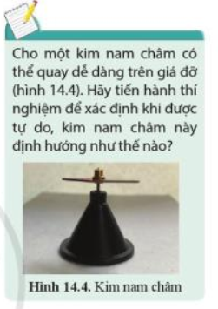
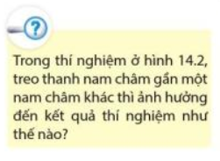
BÀI 14: NAM CHÂM.


Slide 10
BÀI 14: NAM CHÂM.
I. SỰ ĐỊNH HƯỚNG CỦA NAM CHÂM
- Khi được để tự do, thanh nam châm nằm dọc theo hướng nam bắc.
+ Đầu nam châm hướng về phía cực bắc của trái đất gọi là cực từ bắc, kí hiệu là N.
+ Đầu nam châm hướng về phía cực nam của trái đất gọi là cực từ nam, kí hiệu là S.
II. NAM CHÂM TÁC DỤNG LÊN VẬT LÀM TỪ CÁC VẬT LIỆU KHÁC NHAU
1. Nam châm tác dụng lên nam châm

Slide 11
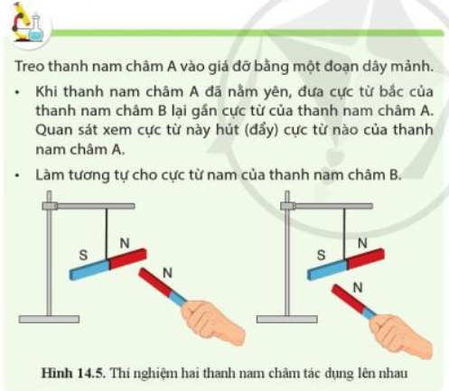
BÀI 14: NAM CHÂM.

Slide 12
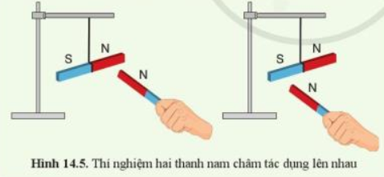
BÀI 14: NAM CHÂM.
I. SỰ ĐỊNH HƯỚNG CỦA NAM CHÂM
- Khi được để tự do, thanh nam châm nằm dọc theo hướng nam bắc.
+ Đầu nam châm hướng về phía cực bắc của trái đất gọi là cực từ bắc, kí hiệu là N.
+ Đầu nam châm hướng về phía cực nam của trái đất gọi là cực từ nam, kí hiệu là S.
II. NAM CHÂM TÁC DỤNG LÊN VẬT LÀM TỪ CÁC VẬT LIỆU KHÁC NHAU
1. Nam châm tác dụng lên nam châm
- Nam châm có thể hút hoặc đẩy nam châm khác:
+ Các cực cùng tên thì đẩy nhau.
+ Các cực khác tên thì hút nhau.
- Lực hút hoặc đẩy giữa các thanh nam châm được gọi là lực từ.

Slide 13
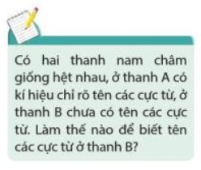
BÀI 14: NAM CHÂM.
+ Dùng cực N của thanh A lại gần một đầu cực của thanh B, nếu chúng hút nhau thì chứng tỏ đầu cực của thanh nam châm B phải khác cực N của thanh A. Nên đầu cực này của thanh B là cực S (cực từ nam). Vậy đầu cực còn lại của thanh B là cực N (cực từ bắc).
+ Nếu hai cực đẩy nhau thì đầu cực này của thanh B là cực cùng tên với cực N của thanh A. Nên đầu cực này của thanh B là cực N (cực từ bắc). Vậy đầu cực còn lại của thanh B là cực S (cực từ nam).

Slide 14
BÀI 14: NAM CHÂM.
I. SỰ ĐỊNH HƯỚNG CỦA NAM CHÂM
- Khi được để tự do, thanh nam châm nằm dọc theo hướng nam bắc.
+ Đầu nam châm hướng về phía cực bắc của trái đất gọi là cực từ bắc, kí hiệu là N.
+ Đầu nam châm hướng về phía cực nam của trái đất gọi là cực từ nam, kí hiệu là S.
II. NAM CHÂM TÁC DỤNG LÊN VẬT LÀM TỪ CÁC VẬT LIỆU KHÁC NHAU
1. Nam châm tác dụng lên nam châm
- Nam châm có thể hút hoặc đẩy nam châm khác:
+ Các cực cùng tên thì đẩy nhau.
+ Các cực khác tên thì hút nhau.
- Lực hút hoặc đẩy giữa các thanh nam châm được gọi là lực từ.
2. Nam châm tác dụng lên các vật

Slide 15
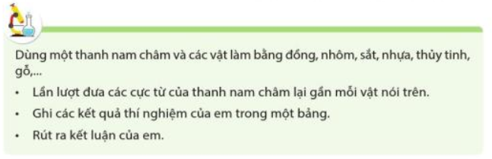
BÀI 14: NAM CHÂM.
+ Nam châm hút vật làm bằng sắt.
+ Nam châm không hút các vật làm bằng đồng, nhôm, nhựa, thủy tinh, gỗ.

Slide 16
BÀI 14: NAM CHÂM.
I. SỰ ĐỊNH HƯỚNG CỦA NAM CHÂM
- Khi được để tự do, thanh nam châm nằm dọc theo hướng nam bắc.
+ Đầu nam châm hướng về phía cực bắc của trái đất gọi là cực từ bắc, kí hiệu là N.
+ Đầu nam châm hướng về phía cực nam của trái đất gọi là cực từ nam, kí hiệu là S.
II. NAM CHÂM TÁC DỤNG LÊN VẬT LÀM TỪ CÁC VẬT LIỆU KHÁC NHAU
1. Nam châm tác dụng lên nam châm
- Nam châm có thể hút hoặc đẩy nam châm khác:
+ Các cực cùng tên thì đẩy nhau.
+ Các cực khác tên thì hút nhau.
- Lực hút hoặc đẩy giữa các thanh nam châm được gọi là lực từ.
2. Nam châm tác dụng lên các vật
- Nam châm có thể hút các vật làm từ vật liệu từ: Iron, cobalt, nickel…

Slide 17
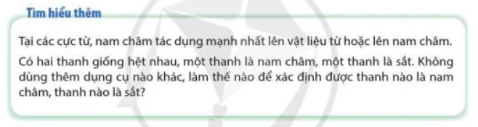
BÀI 14: NAM CHÂM.
Giả sử thanh A là nam châm, thanh B là sắt. Đưa một đầu của thanh A lại gần trung điểm (điểm chính giữa) của thanh B nếu:
+ Thanh A và thanh B hút nhau mạnh thì chứng tỏ điều giả sử là đúng. Vì ở 2 đầu cực của nam châm tác dụng mạnh lên các vật liệu từ hoặc lên nam châm.
+ Thanh A và thanh B hút nhau rất yếu chứng tỏ thanh A phải là sắt, thanh B là nam châm. Vì thanh B là nam châm nên tại các cực từ nam châm tác dụng mạnh nhất còn ở điểm chính giữa của nó thì tác dụng lên các vật liệu từ hoặc lên nam châm rất yếu.

Slide 18
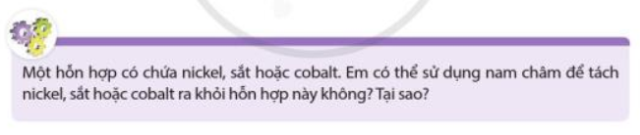
BÀI 14: NAM CHÂM.
Không thể tách được. Vì các chất này đều thuộc nhóm vật liệu từ, nam châm đều hút các chất này rất mạnh.

Slide 19
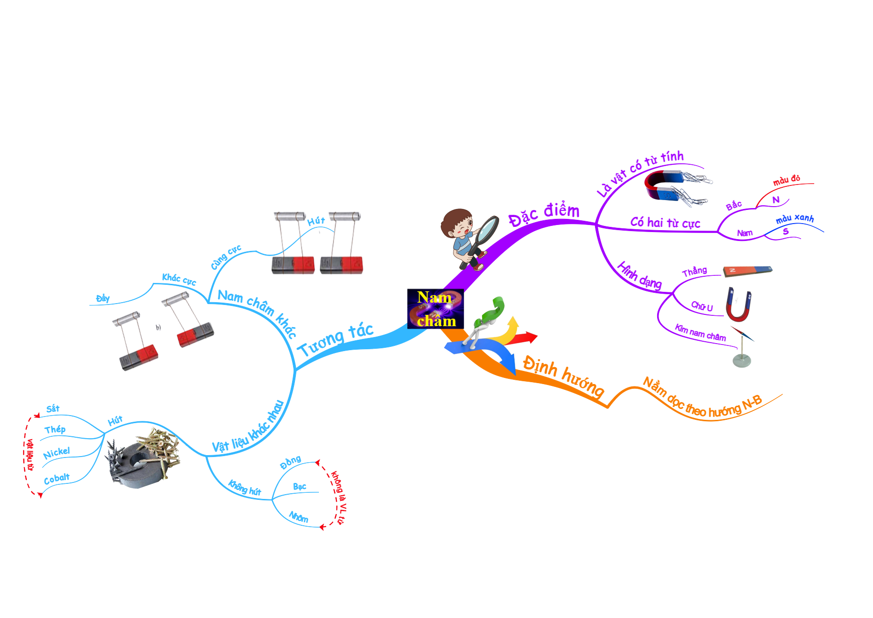
HOẠT ĐỘNG 2:
HÌNH THÀNH KIẾN THỨC

Slide 20
Kết luận
Nam
Bắc

Slide 21
Ni
Co
Fe
Hút sắt, thép, niken, coban, gađôlini…
N (North): cực Bắc
N
S
S (South): cực Nam
Cu
Al
Không hút đồng, nhôm, hợp kim Inox…

Slide 22

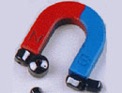
Các dạng nam châm
N
S
S
N
Kim nam châm
Nam châm thẳng
Nam châm hình chữ U

Slide 23
Đưa từ cực của hai nam châm lại gần nhau ( hình 21.3). Quan sát hiện tượng và cho nhận xét.
N
S
S
N
Đổi đầu của một trong hai nam châm rồi đưa lại gần nhau. Có hiện tượng gì xảy ra với các nam châm?
N
N
S
S

Slide 24


Qua đây em hãy cho biết có mấy cách để nhận biết các từ cực của một nam châm?
+ Căn cứ vào màu sơn ( đỏ hoặc xanh)
+ Căn cứ vào kí hiệu bằng chữ viết ( N hoặc S)
+ Căn cứ vào sự định hướng của nam châm
+ Căn cứ vào sự tương tác giữa hai nam châm

Slide 25

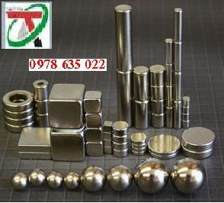
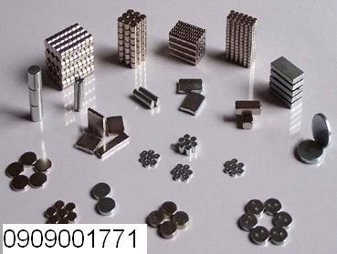

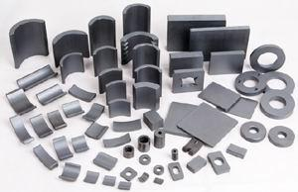
Một số hình Ảnh về nam châm sử dụng trong kĩ thuật

Slide 26
Khi đi trên biển, trong rừng, trên sa mạc để xác định phương hướng chúng ta dùng vật gì?
Chúng ta phải dùng la bàn
90
E
0
N
S
180
W
270

Slide 27

1.La Bàn có cấu tạo như thế nào?
2.Bộ phận nào của La Bàn có tác dụng chỉ hướng? Giải thích.

Slide 28
Lucky Numer
A
B
1
2
3
4
5
6
7
8
9

Slide 29
Có hai thanh kim loại A, B bề ngoài giống hệt nhau, trong đó một thanh là nam châm.
Làm thế nào để xác định được thanh nào là nam châm?
a. Đưa thanh A lại gần thanh B, nếu A hút B thì A là nam châm
b. Đưa thanh A lại gần thanh B, nếu A đẩy B thì A là nam châm
c. Dùng một sợi chỉ mềm buộc vào giữa 2 kim loại rồi treo lên, nếu khi cân bằng thanh đó luôn nằm theo hướng Bắc – Nam thì đó là thanh nam châm
d. Đưa thanh kim loại lên cao rồi thả cho rơi, nếu thanh đó luôn rơi lệch về 1 cực của Trái đất thì đó là nam châm

Slide 30
Khi một nam châm thẳng bị gãy thành hai nửa.
Nhận định nào dưới đây là đúng?
a. Mỗi nửa tạo thành nam châm mới chỉ có một từ cực ở một đầu
b. Hai nửa đều mất hết từ tính
c. Mỗi nửa thành một nam châm mới có cả hai cực cùng tên ở hai đầu
d. Mỗi nửa thành một nam châm mới có hai cực từ khác tên ở 2 đầu

Slide 31
Trên thanh nam châm, chỗ nào hút sắt mạnh nhất?
a. Phần giữa của thanh
b. Chỉ có từ cực Bắc
c. Cả hai từ cực
d. Mọi chỗ đều hút sắt mạnh như nhau

Slide 32
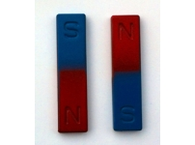
Vật nào sau đây bị nam châm hút?
a. Đồng
b. Nhôm
c. Niken
d. Bạc

Slide 33
Phát biểu nào sau đây đúng khi nói về nam châm?
a. Cả 3 phát biểu đều đúng
b. Nam châm là những vật có đặc tính hút sắt
c. Nam châm nào cũng có hai cực: cực dương và cực
âm
d. Khi bẻ gãy nam châm, ta có thể tách 2 cực ra khỏi nhau

Slide 34
Phát biểu nào sau đây là đúng nhất khi nói về tương tác giữa 2 nam châm?
a. Các cực cùng tên thì hút nhau, khác tên thì đẩy nhau. Điều này chỉ có thể xảy ra khi chúng ở gần nhau
b. Các cực cùng tên thì đẩy nhau, khác tên thì hút nhau. Điều này chỉ có thể xảy ra khi chúng ở gần nhau
c. Các cực cùng tên thì đẩy nhau, khác tên thì hút nhau
d. Các cực cùng tên thì hút nhau, khác tên thì đẩy nhau

Slide 35
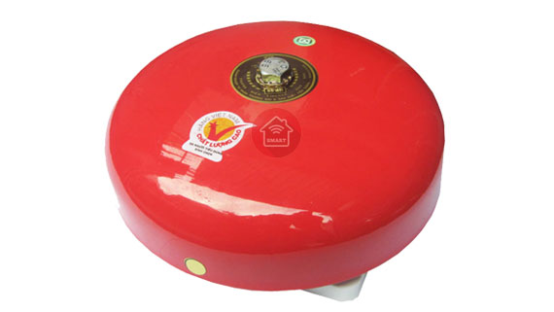
Trong các vật sau đây, vật nào có sử dụng nam châm vĩnh cửu?
a. La bàn điện
b. La bàn
c. Chuông điện

Slide 36

Lucky Number
10đ

